Slide 1
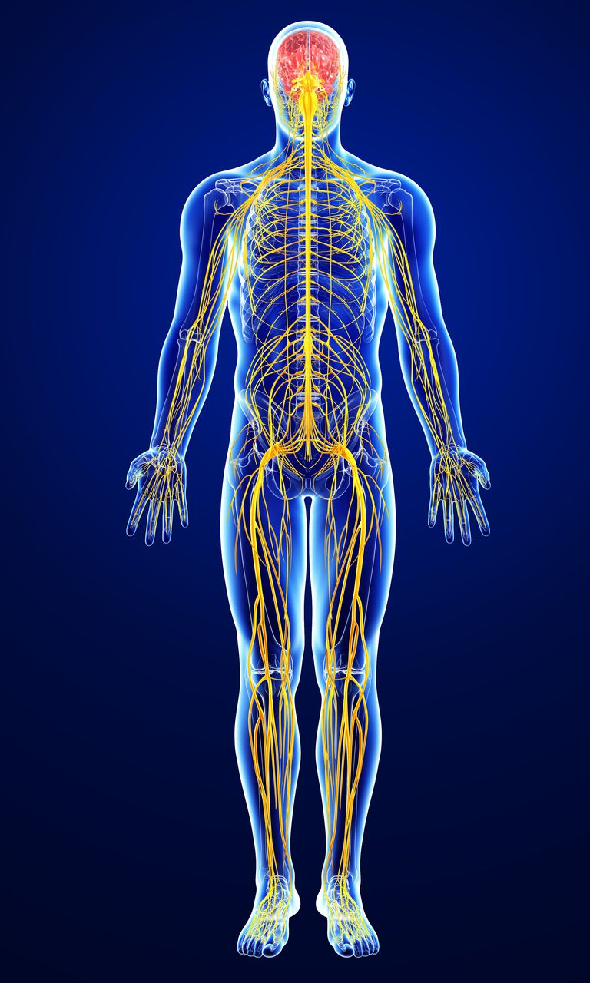
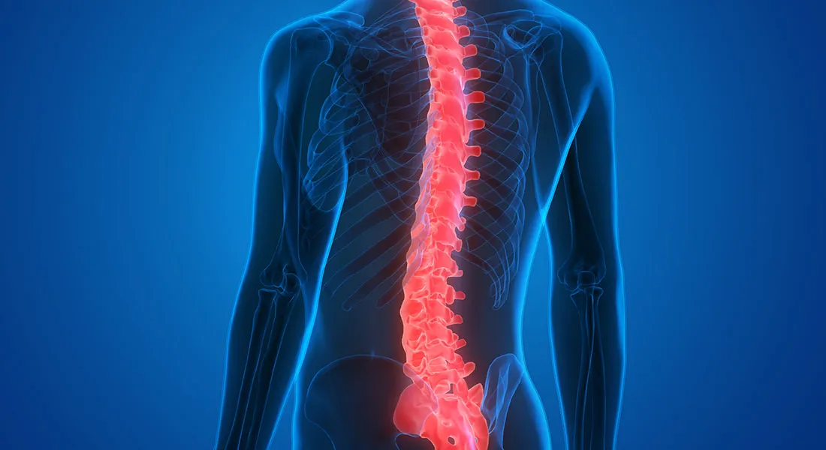
ΚΕΝΤΡΙΚΟ ΝΕΥΡΙΚΟ ΣΥΣΤΗΜΑ

Slide 2
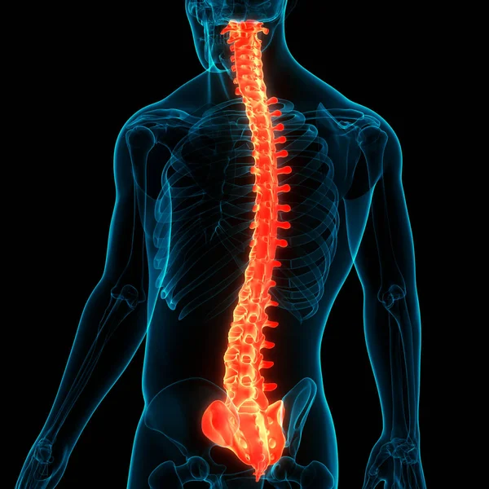
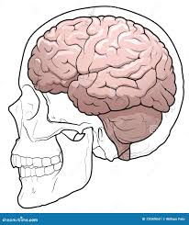
Το Κεντρικό Νευρικό Σύστημα (ΚΝΣ) συντονίζει όλες τις λειτουργίες του οργανισμού
Αποτελείται από:
τον εγκέφαλο που προστατεύεται από το κρανίο
τον νωτιαίο μυελό που προστατεύεται από την σπονδυλική στήλη

Slide 3
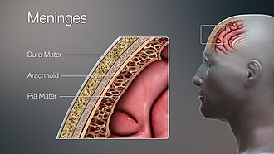
ΟΙ ΜΗΝΙΓΓΕΣ
Ο εγκέφαλος και ο νωτιαίος μυελός περιβάλλονται από 3 προστατευτικές μεμβράνες, τις μήνιγγες:
τη σκληρή μήνιγγα
την αραχνοειδή μήνιγγα
την χοριοειδή μήνιγγα

Slide 4
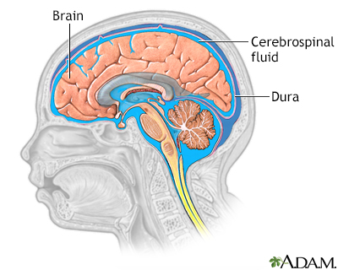
ΕΓΚΕΦΑΛΟΝΩΤΙΑΙΟ ΥΓΡΟ
Ανάμεσα στις 2 εσωτερικές μήνιγγες (υπαραχνοειδής χώρος) κυκλοφορεί το εγκεφαλονωτιαίο υγρό το οποίο:
μειώνει τους κραδασμούς
συμβάλλει στη στήριξη και τη θρέψη του εγκεφάλου και του νωτιαίου μυελού

Slide 5
ΠΟΥ ΚΥΚΛΟΦΟΡΕΙ ΤΟ ΕΓΚΕΦΑΛΟΝΩΤΙΑΙΟ ΥΓΡΟ
Ανάμεσα στις 2 εσωτερικές μήνιγγες (υπαραχνοειδής χώρος)
Στο κεντρικό νευρικό σωλήνα του νωτιαίου μυελού
Στις κοιλίες του εγκεφάλου ( 4 κοιλότητες στο εσωτερικό του εγκεφάλου όπου παράγεται το εγκεφαλονωτιαίο υγρό και επικοινωνούν με τον κεντρικό νευρικό σωλήνα του νωτιαίου μυελού)

Slide 6
ΝΩΤΙΑΙΟΣ ΜΥΕΛΟΣ
Ο νωτιαίος μυελός είναι μια λεπτή, σχεδόν κυλινδρική στήλη νευρικού ιστού, που προστατεύεται μέσα στον σπονδυλικό σωλήνα.
Ο νωτιαίος μυελός αρχίζει απο το ύψος του ινιακού τρηματος και καταλήγει στο ύψος του δεύτερου οσφυϊκού σπονδύλου
από τον νωτιαίο μυελό εκφυονται 31 είδη νεύρων

Slide 7
ΝΩΤΙΑΙΟΣ ΜΥΕΛΟΣ
Στον αυχένα και στην οσφυϊκή περιοχή ο νωτιαίος μυελός διογκώνεται επειδή από τις περιοχές αυτές εκφύονται τα νεύρα που νευρώνουν τα άνω και κάτω άκρα αντίστοιχα
εικ.9.10 σελ150

Slide 8
ΝΩΤΙΑΙΟΣ ΜΥΕΛΟΣ
Η κεντρική περιοχή του νωτιαίου μυελού απότελείται από φαιά ουσία, η οποία σε διατομη έχει σχήμα πεταλούδας με ανοικτά φτερά. Διακρίνεται σε:
Φαιά ουσία που αποτελείται από κυτταρικά σώματα
Λευκή ουσία που περιβάλλει τη φαιά, από μακριούς νευράξονες
Οι νευράξονες αυτοί συνδέουν τον εγκέφαλο μέσω των νωτιαίων νεύρων, με τα διάφορα τμήματα του σώματος

Slide 9
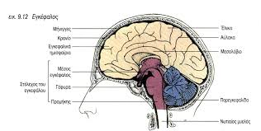
ΕΓΚΕΦΑΛΟΣ
είναι το μεγαλύτερο και το πολυπλοκότερο τμήμα του νευρικού συστήματος
αποτελείται από νευρώνες, οι οποίοι δέχονται, επεξεργάζονται και μεταβιβάζουν ερεθίσματα
εικ.9.12 σελ 152

Slide 10
ΚΕΝΤΡΑ ΕΓΚΕΦΑΛΟΥ
Είναι εξειδικευμένες περιοχές του εγκεφάλου που είναι υπεύθυνες για:
τις αισθήσεις
την αντίληψη
τον έλεγχο και τον συντονισμό των μυικών κινήσεων
τις ανώτερες πνευματικές λειτουργίες
ρύθμιση δραστηριότητας σπλάχνων

Slide 11
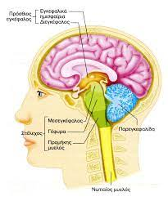
ΠΕΡΙΟΧΕΣ ΕΓΚΕΦΑΛΟΥ
Ο εγκέφαλος χωρίζεται ανατομικά σε 3 περιοχές:
εγκεφαλικά ημισφαίρια
στέλεχος
παρεγκεφαλίδα

